Slide 1
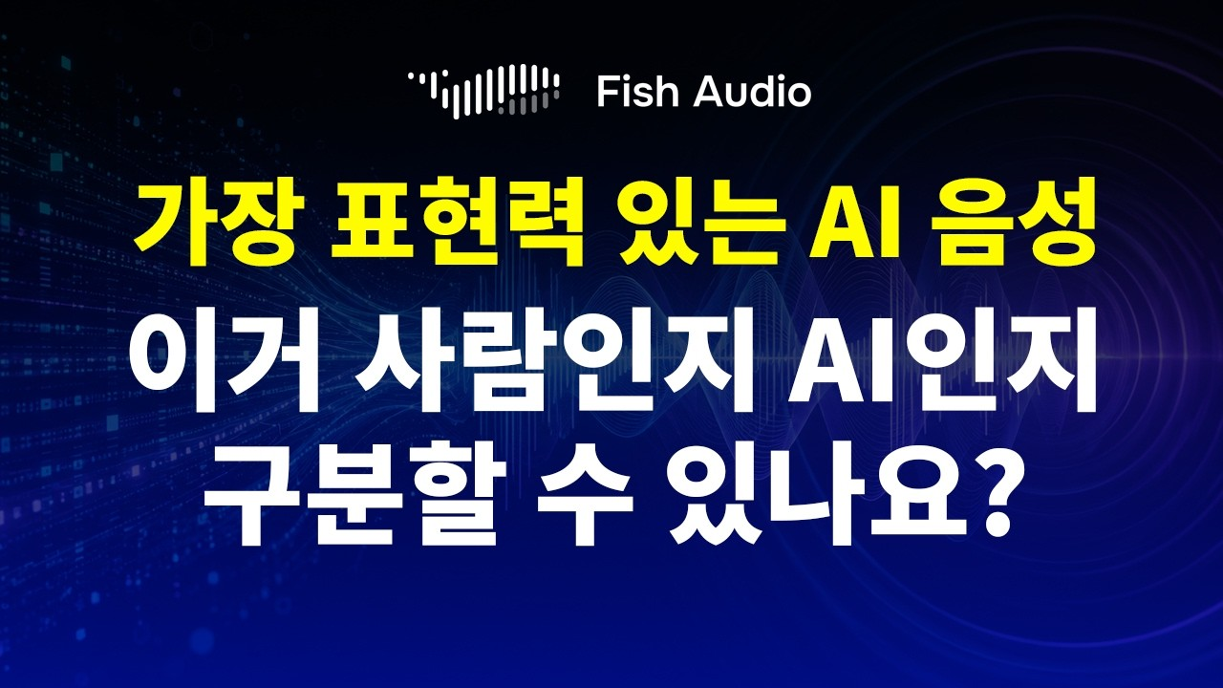
DREAMLABS COLLECTOR
감정까지 표현해내는 음성 AI 모델이 나왔다 | Fish Audio
이 영상은 AI 기반 음성 생성 플랫폼 'Fish Audio'를 소개합니다. Fish Audio는 텍스트 음성 변환, 음성 복제, 다국어 음성 생성 기능을 제공하여 콘텐츠 제작에 활용될 수 있습니다. 특히 감정 표현이 가능한 자연스러운 AI 음성 생성과 보이스 클로닝 기술을 강조하며, 개발자 API 활용법도 다룹니다. 영상에서는 AI 코딩 에이전트와 Fish Audio Skill을 이용해 웹페이지 글을 번역하고 읽어주는 크롬 익스텐션을 만드는 과정을 시연하는 것으로 보입니다. 현재 크리에이터 대상 프로모션도 진행 중입니다.
CHANNEL
VIDEO ID
코드깎는노인
jOkIorUK_mE
source: https://www.youtube.com/watch?v=jOkIorUK_mE | video_id: jOkIorUK_mE | generated: 2026-07-31T15:46:05Z

Slide 2
Executive Summary
영상 시청 전 빠른 정보 습득을 위한 요약
SUMMARY
이 영상은 AI 기반 음성 생성 플랫폼 'Fish Audio'를 소개합니다. Fish Audio는 텍스트 음성 변환, 음성 복제, 다국어 음성 생성 기능을 제공하여 콘텐츠 제작에 활용될 수 있습니다. 특히 감정 표현이 가능한 자연스러운 AI 음성 생성과 보이스 클로닝 기술을 강조하며, 개발자 API 활용법도 다룹니다. 영상에서는 AI 코딩 에이전트와 Fish Audio Skill을 이용해 웹페이지 글을 번역하고 읽어주는 크롬 익스텐션을 만드는 과정을 시연하는 것으로 보입니다. 현재 크리에이터 대상 프로모션도 진행 중입니다.
source: https://www.youtube.com/watch?v=jOkIorUK_mE | video_id: jOkIorUK_mE | generated: 2026-07-31T15:46:05Z

Slide 3
Video Structure
영상 구성과 논리 흐름
01
Fish Audio 플랫폼 및 주요 기능 소개 (텍스트 음성 변환, 음성 복제, 다국어 지원).
02
Fish Audio의 자연스러운 AI 음성 생성 및 보이스 클로닝 기술 시연.
03
개발자 API 활용법 설명.
04
AI 코딩 에이전트와 Fish Audio Skill을 이용한 크롬 익스텐션 제작 과정 시연.
05
크리에이터 대상 프로모션 안내.
06
Fish Audio의 활용 사례 및 적합성 요약.
source: https://www.youtube.com/watch?v=jOkIorUK_mE | video_id: jOkIorUK_mE | generated: 2026-07-31T15:46:05Z

Slide 4
Key Ideas
정보게시물로 전환할 핵심 아이디어
01
AI 음성 기술은 단순 TTS를 넘어 감정 표현과 음성 복제까지 가능해지고 있습니다.
02
Fish Audio는 개발자 API를 통해 다양한 서비스에 통합될 수 있는 유연성을 제공합니다.
03
AI 코딩 에이전트와 같은 도구와 연동하여 실제 애플리케이션을 빠르게 구축할 수 있습니다.
04
다국어 지원은 글로벌 시장을 겨냥한 콘텐츠 제작에 필수적인 요소입니다.
05
크리에이터를 위한 접근성 높은 AI 음성 솔루션이 시장에 확대되고 있습니다.
06
AI 음성 기술은 웹 접근성 향상 및 새로운 형태의 콘텐츠 소비 경험을 제공할 잠재력이 있습니다.
source: https://www.youtube.com/watch?v=jOkIorUK_mE | video_id: jOkIorUK_mE | generated: 2026-07-31T15:46:05Z

Slide 5
DreamLabs Application
DreamLabs 내부 적용 관점
01
**콘텐츠 현지화 및 접근성 향상**: 다국어 음성 생성 및 감정 표현 기능을 활용하여 DreamLabs의 기술 브리핑, 튜토리얼 영상 등을 다양한 언어로 제공하고 청각 장애인을 위한 접근성을 높일 수 있습니다.
02
**프로토타입 및 데모 제작**: 새로운 AI 서비스나 애플리케이션의 음성 인터페이스 프로토타입을 빠르게 제작하여 내부 검토 및 외부 시연에 활용할 수 있습니다.
03
**내부 교육 자료 제작**: 복잡한 기술 문서를 음성으로 변환하여 직원 교육 자료를 더욱 몰입감 있게 만들 수 있습니다.
04
**AI 에이전트 음성 인터페이스**: DreamLabs의 AI 에이전트에 Fish Audio의 음성 생성 기능을 통합하여 보다 자연스럽고 감성적인 대화 경험을 제공할 수 있습니다.
05
**마케팅 및 홍보 콘텐츠**: 제품 소개 영상이나 광고에 전문 성우 없이도 고품질의 AI 보이스오버를 적용하여 제작 비용과 시간을 절감할 수 있습니다.
source: https://www.youtube.com/watch?v=jOkIorUK_mE | video_id: jOkIorUK_mE | generated: 2026-07-31T15:46:05Z

Slide 6
Verification Required
모델 추론/metadata 한계/원본 확인 필요
01
Fish Audio의 '감정까지 표현해내는' 음성 생성 기능의 실제 품질 및 자연스러움 (데모 확인 필요).
02
음성 복제(Voice Cloning) 기능의 정확도 및 사용 편의성.
03
다국어 음성 생성 지원 언어 목록 및 각 언어별 품질.
04
개발자 API의 문서화 수준, 사용 편의성, 제공되는 기능 범위.
05
AI 코딩 에이전트와 Fish Audio Skill을 활용한 크롬 익스텐션 제작 과정의 실제 난이도 및 효율성.
06
크리에이터 프로모션(50% 할인, S2.1 모델 무료)의 정확한 조건 및 유효 기간 (7월 24일~8월 24일, 7월 24일~8월 7일).
source: https://www.youtube.com/watch?v=jOkIorUK_mE | video_id: jOkIorUK_mE | generated: 2026-07-31T15:46:05Z

Slide 7
Source & Download Metadata
게시물과 문서 산출물 추적 정보
METADATA
Title: 감정까지 표현해내는 음성 AI 모델이 나왔다 | Fish Audio
Channel: 코드깎는노인
Video ID: jOkIorUK_mE
Source URL: https://www.youtube.com/watch?v=jOkIorUK_mE
Playlist ID: PLHwM6idVO2zyqi2IZeDAiP5QBqRXd2Zyh
Generated at: 2026-07-31T15:46:05Z
Source basis: metadata_and_model_inference
source: https://www.youtube.com/watch?v=jOkIorUK_mE | video_id: jOkIorUK_mE | generated: 2026-07-31T15:46:05Z

